Slide 1


L’Organismo di Vigilanza
The Supervisory Body
Modelli organizzativi e responsabilità d’impresa / B (GIUR.INN.)
Prof. Francesco Trapella
Lezione n. 5 – 15 marzo 2023

Slide 2
MOG e OdV
OMM and SB
Il MOG deve individuare le attività potenzialmente criminogene, prevenire i reati, garantire un efficace sistema di interazione con l’OdV, onde permettere a quest’ultimo di espletare le proprie funzioni e prevedere un sistema di responsabilità disciplinare per le violazioni del modello.
(OMM has to identify potential criminogenic activities, prevent crimes, ensure an effective interaction with the SB in order to allow it to establish a liability system for any violations)
Funzione di “scudo penale” del MOG e dell’OdV.
(OMM and SB as “criminal shield”)
Attuazione di protocolli (paragone con l’ambito medico).
(Implementation of protocols. Comparison with the medical field)
Un problema concreto – La prevenzione del contagio da Covid-19 all’interno delle imprese
(A concrete problem – The prevention of Covid-19 infection within entities)

Slide 3
MOG e OdV
OMM and SB
Funzione di “scudo penale”: se l’OdV lavora bene, garantisce il rispetto del MOG e dei protocolli attuativi, quindi scongiura la commissione di reati o ne limita le conseguenze.
(“Criminal Shield”: if the SB works properly, ensures compliance with the OMM and implementing protocols; it avoid crimes and limits the potential consequences)
Primo problema: se il MOG è carente, come può l’OdV “lavorare bene”?
(First problem: if the OMM is lacking, how can the SB work properly?)
Ancora il disastro di Viareggio – La Corte d’Appello di Firenze (sez. III, 16.12.2019, n. 3733) rimprovera a Trenitalia di non avere adottato un MOG adeguato quanto alla prevenzione del rischio derivato dal fare transitare merci pericolose in zone densamente abitate (ferrovia tirrenica).
(Viareggio disaster – The Court of Appeal of Florence (Sect. III, 12/16/2019, no. 3733) reproaches Trenitalia for not having adopted an adequate OMM for the risk deriving from the transit of dangerous trains in densely populated areas)

Slide 4
OdV e apicali
SB and top managers
Secondo problema: quali sono i rapporti tra l’OdV e gli apicali (v. art. 5, c. 1, D.Lgs. 231/2001)?
(Second problem: what are the relationships between SB and top managers?)
Cass., 52316/2016 – non c’è autonomia, né indipendenza dell’OdV laddove risulti la subordinazione dell’organismo al soggetto controllato.
(SB is not autonomous, nor independent where the body subordination to the controled subject results)
Onere della prova: l’ente, per sottrarsi alla responsabilità penale, deve provare l’indipendenza e l’autonomia dell’OdV.
(Burden of proof: in order to escape criminal liability, the body has to demonstrate SB independence and autonomy)
***
Inversione dell’onere della prova rispetto alle regole ordinarie del processo penale (Burden of proof reversal)

Slide 5
OdV e apicali
SB and top managers
Un buon esempio: uno dei membri di un OdV duocratico assume funzioni interne alla società come Data protection officier; correttamente si dimette dall’organismo di vigilanza perché verrebbero meno la sua autonomia e la sua indipendenza.
(A good example: one of the members of the SB assumes functions as Data protection officier; is resigns from the SB because its authonomy and independence would be lost).
Un esempio meno buono: caso Thyssenkrupp – incidente del 6.12.2007 (Assise Torino, sez. II, 14.11.2011) – scelta azzardata quella di inserire nell’OdV un dirigente del settore Ecologia della società controllata.
(A bad example: Thyssenkrupp case – disaster of 12.06.2007 (Ass. Turin, Sect. II, 11.14.2011) – risky choice in including in the SB a top manager of the “Ecology” Sector of the controled society)

Slide 6
Linee Guida di Confindustria
Confindustria Guidelines
Linee guida di Confindustria (7 marzo 2002; aggiornamento al 2014; ultima edizione: giugno 2021) – criterio di valutazione dell’indipendenza dell’OdV nella globalità della sua condotta.
Nell’OdV possono sedere soggetti interni all’ente; da loro non si potrà pretendere un’assoluta indipendenza, per cui il grado di autonomia dell’organismo sarà valutato secondo un approccio generale.
Ne deriva che: 1) l’ente individua a proprio rischio soggetti interni da inserire nell’OdV; 2) la valutazione di indipendenza è positiva se, grazie all’approccio degli esterni, l’OdV dimostra la propria indipendenza (es. è in grado di applicare meccanismi evidenti per elidere influenze dei vertici aziendali o manifesta contrarietà rispetto alle iniziative di questi ultimi).
(Confindustria Guidelines – March 7, 2002; update: 2014; last edition: June 2021. Internal subjects to the body may to be part of the SB: the degree of SB autonomy will be assessed according to a general approach. It follows that: 1) the body identifies at its own risk internal subject to be included in the SB; 2) the assessment of independence is positive thanks to the approach of external subjects).

Slide 7
E negli enti più piccoli?
What about smaller entities?
Le funzioni di OdV possono essere espletate dall’organo dirigente (art. 6, comma 4, D.lgs. 231/2001).
(SB functions may be served by top managers (Article 6, para 4, Legislative Decree no. 231/2001))
***
Soluzioni possibili a tutela dell’indipendenza e dell’autonomia: (Possible solutions to ensure the independence and the autonomy)
OdV composto da soci o da un comitato di soci (SB composed by members or a committee of members)
OdV monocratico con amministratore indipendente o con un consigliere spogliato di ogni delega (monocratic SB with an independent administrator or councilor without delegations);
MOG provvisto di puntuali disposizioni per arginare il rischio di ingerenze (OMM solutions to avoid interference) ←

Slide 8
Definizioni
Notions
Indipendenza: libertà di giudizio dell’OdV rispetto ai soggetti controllati.
  (Independence: SB freedom of judgment with respect to controlled subjects)
Autonomia: libertà di iniziativa e assenza di coinvolgimento nella gestione dell’ente.
(Autonomy: SB freedom of initiative and lack of involvement in the body management)

Slide 9
OdV e terzi
SB and third parties
Terzo problema: quali rapporti intrattiene l’OdV con soggetti terzi alla società? Possono essere utili alla corretta attuazione del MOG?
(Third problem: what kind of relationship does the SB mantain with third parties? Can they be useful for the correct implementation of the OMM?)
Esempio: linee guida BPER per consentire ad azionisti, componenti del consiglio di amministrazione, sindaci, dipendenti, consulenti, fornitori, clienti di segnalare, nell’anonimato e nel rispetto del GDPR, eventuali criticità all’OdV.
(A good example: BPER guidelines – confidential reporting critical issues to the SB)
L’OdV ha il dovere di raccogliere segnalazioni relative al mancato rispetto del MOG e/o a procedure idonee a sfociare nell’illecito e di agire di conseguenza.
(The SB must collect reports relating to non-compliance with the OMM and/or procedures able to lead to crime; the SB must act accordingly)
Diversamente … responsabilità dell’OdV (dolo o colpa) (if not … SB liability)

Slide 10
OdV e RPC
SB and the Responsible for the prevention of corruption
Quarto problema: quali rapporti intercorrono tra OdV e RPC? [d.lgs. 231/2001 e l.190/2012 a confronto]
(Fourth problem: the relationships between the SB and the RPC (A comparison between the Legislative Decree no. 231/2001 and the Law no. 190/2012)
Problema di rilievo per enti di diritto privato sotto il controllo pubblico, enti pubblici economici e società controllate dalle p.a. … insomma, per le entità che espletano pubblici servizi nei cui ambiti possono verificarsi i reati individuati dalla l. 190/2012.
(Very serious problem for private law bodies under the public control, economic public entities and body controlled by public administrations … they carry out public services with the risk of violating the Law no. 190/2012)
OdV ≠ RPC: RPC non ha compiti di vigilanza (RPC has no supervisory duties)
Zone di interferenza OdV – RPC
(SB – RPC: interference areas
Sinergia OdV – RPC (Synergy SB – RPC)

Slide 11
L’OdV a processo …
The SB on trial
Onere della prova in capo all’ente, che deve dimostrare l’adeguatezza del MOG e l’indipendenza/autonomia dell’OdV.
Prove documentali: MOG, protocolli attuativi, organigramma dell’ente, verbali dell’OdV, eventuali flussi di informazioni raccolte dall’OdV, eventuali comunicazioni dell’OdV, ecc.
Prove dichiarative: testimonianza dei membri dell’OdV.
(The SB has to demonstrate the OMM adequacy and the SB independence/autonomy thorugh documents and witnesses)
L’OdV sul banco degli imputati: risponde per dolo o colpa (profili di concorso nel reato con i vertici dell’ente) qualora abbia agito in carenza di autonomia e di indipendenza; qualora non abbia vigilato correttamente sull’adeguatezza del MOG o, se adeguato, sulla sua applicazione; qualora non abbia tenuto conto delle informazioni provenienti da terzi; ecc.
(The SB shall be liable for the damage caused by wilful intent or negligence (e.g. failure to supervise the OMM correct application)

Slide 12
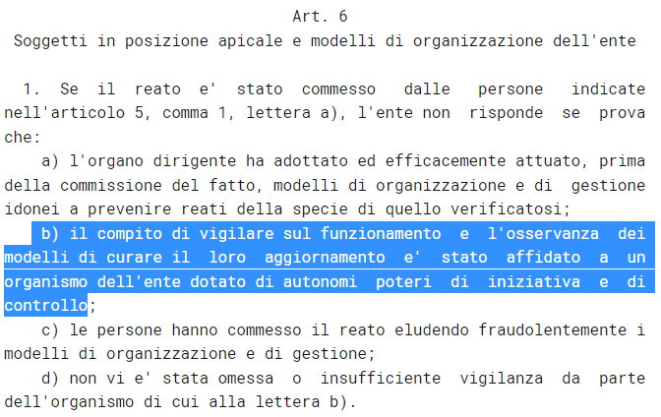
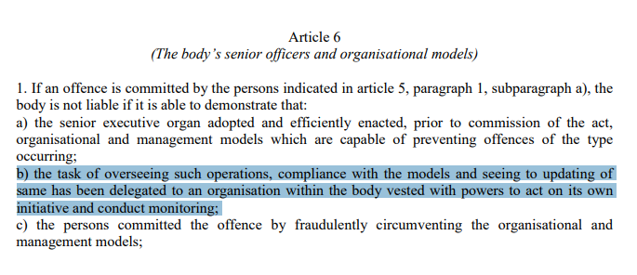
L’OdV nel D.Lgs. 231/2001
The SB in the Legislative Decree no. 231/2001

Slide 13
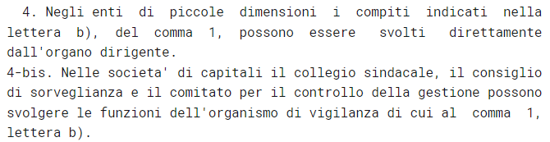
L’OdV nel D.Lgs. 231/2001
The SB in the Legislative Decree no. 231/2001
D.L. 212/2011 introduce il co. 4-bis, rimediando alla precedente proposta*
Precedente proposta: “Nelle società di capitali, ove lo statuto o l’atto costitutivo non dispongano diversamente, il collegio sindacale, il consiglio di sorveglianza e il comitato per il controllo della gestione coordinano il sistema dei controlli della società e svolgono le funzioni dell’Organismo di Vigilanza di cui al comma 1, lettera b)”
(… the board of statutory auditors, the supervisory board and the management control committee must (not may) coordinate the body control system and serve the SB functions)

